Slide 1
手机盾

Slide 2
目录
手机盾是干嘛用的
为什么要用手机盾
框架
密钥何为
事关饭碗——密钥管理
动起来——使用密钥

Slide 3
手机盾是干嘛用的
想象一个极原始的场景：Mallory伪造了Alice的ID，生成了如下的json消息
{ID: ”Alice”;
Event: ”Transfer $5000 to Mallory”;
Mallory’s Credit Card Number: “0000 1111 2222 3333”;
Alice’s Credit Card Number: “4566 7874 1526 0005”}
Mallory将消息直接发给银行，然后银行就受理了这个业务！

Slide 4
手机盾是干嘛用的
为了防止以上的情况发生，银行决定只接受本人到柜台进行真人办理。
但是这样一来，银行的路岂不就走窄了？
U盾横空出世！
U盾里储存着Alice独一无二的签名私钥，同时银行也储存着Alice的签名公钥。当Alice想要发起转账时，需要先将U盾插到电脑上，Alice输入PIN码后U盾确认是本人登录无误，接着调用Alice的私钥对数据进行签名，将签名值附加到消息后，变成如下形式：
{ID: ”Alice”;
Event: ”Buy a $200 Bicycle on Taobao”;
Alice’s Credit Card Number: “4566 7874 1526 0005”;
Signature: “A51AF10EAAF7EFD01759B48BCD228FFF”}

Slide 5
手机盾是干嘛用的
银行收到Alice的消息，验证签名无误，决定受理Alice的业务。
看起来一切平安无事了。
但是
时间来到2020年，移动终端开始普及，Alice想要在公交车上就能网购，怎么办？
手机盾横空出世！

Slide 6
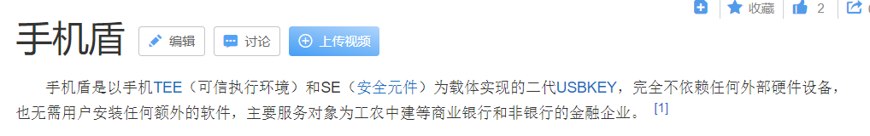
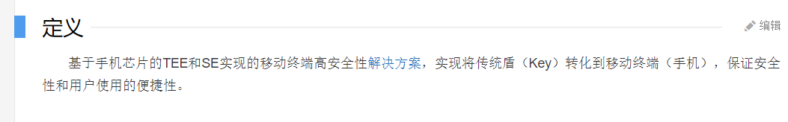
手机盾是干嘛用的

Slide 7
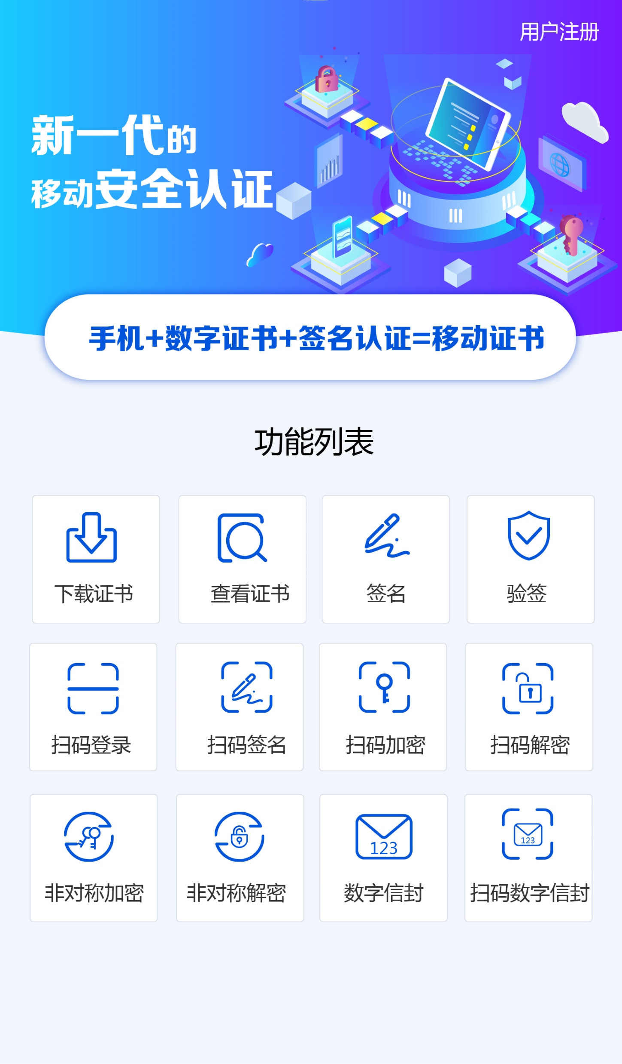
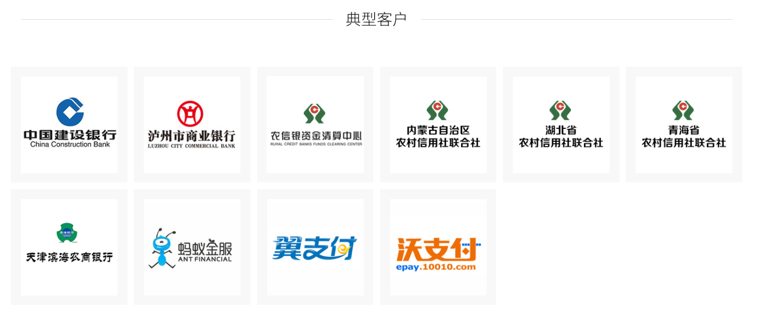
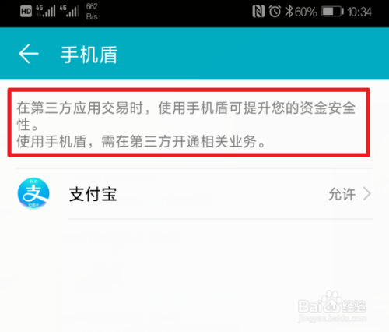

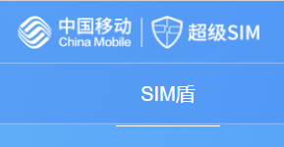

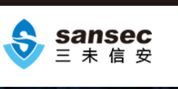
手机盾是干嘛用的

Slide 8
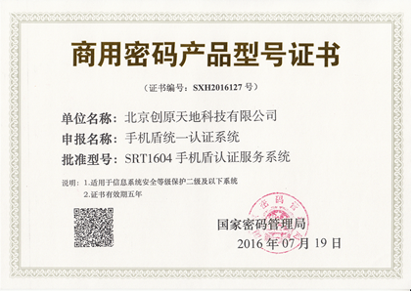
为什么要用我们的手机盾？
手机盾的安全性在于对密钥的保护
创原是第一批通过商密检测的手机盾产品
密钥的保护使用了专利的密钥拆分技术及协同签名技术

Slide 9
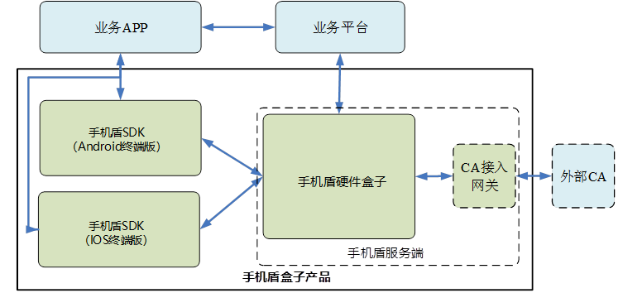
框架——系统架构设计
手机盾盒子产品总体包括两部分：
手机盾SDK：手机盾SDK支持Android和IOS手机终端。业务APP通过集成手机盾SDK使用其提供的证书和密码服务。
手机盾服务端：存在两种模式：若手机盾使用内部CA申请及管理证书，则手机盾服务端只包含硬件盒子，硬件盒子部署手机盾后台。若手机盾接入外部第三方CA申请及管理证书，则手机盾服务端包含硬件盒子以及CA接入网关。手机盾硬件盒子提供应用管理、软密码设备管理、用户管理、证书管理、系统管理等功能。CA接入网关屏蔽各CA接入接口的差异性。

Slide 10
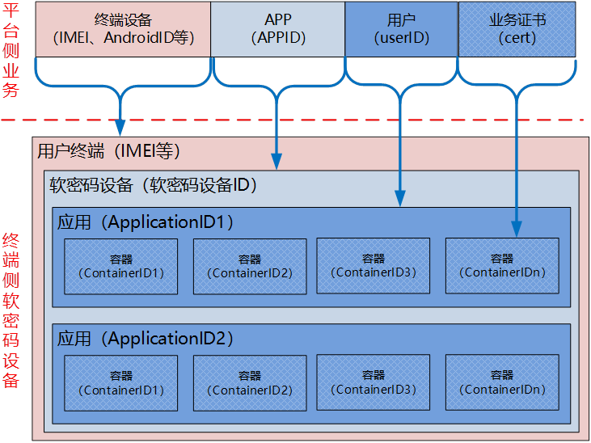
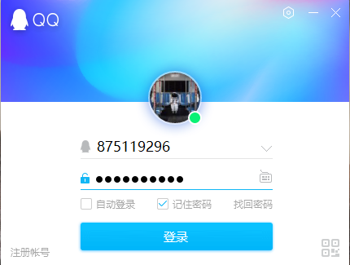
框架——软密码设备结构和系统业务映射图

Slide 11
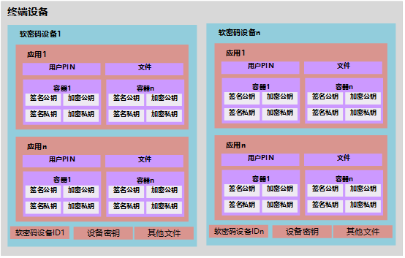
框架——软密码设备结构图

Slide 12
密钥何为——密钥是做什么用的
密钥分为用户签名加密密钥和设备密钥，设备密钥起到支撑手机盾的作用，用户密钥的作用供用户自主选择，并无特定规定。在提供给外界的SDK包中已编写好了使用用户密钥加解密以及签名验签等的函数。
和手机盾后台，也就是硬件盒子进行通信的时候需要使用到设备密钥。设备密钥的作用是用作消息签名，具体如图所示：
客户端的手机盾和后台通信的应用场景一般是：
1.验证及修改设备的pin码。
2.要求后台生成并提供加密密钥对
3.协同加解密及协同签名验签（后面会讲）
4.提供设备密钥证书

Slide 13
事关饭碗——密钥管理
手机盾安全是业务安全的基础，密钥安全是手机盾安全的基础。拿到私钥就相当于拿到了整个系统的通行证，所以密钥管理事关重大。
密钥拆分
对于加密业务来说，如果攻击者能拿到私钥就相当于被加密的一切都开始裸奔（私钥可生成公钥，因此加密解密签名验签都可以完成了）。所以手机盾着重将密钥保护作为系统重点。密钥拆分算法就是这样：将本来完整存储在设备里的私钥拆分成多份存储，而且拆分的方法不是简单的加减乘除，而是使用了一些更高级的有限域运算，因此即使拿到拆分的密钥也不容易恢复私钥。

Slide 14
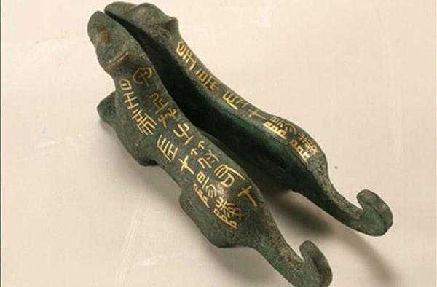
事关饭碗——密钥管理
协同算法
西周末年，姜太公为防止军机泄密，发明了阴符以作远程通信的保护机制。阴符一般由两部分组成，消息记录其上，使用的时候派出两名信使分头出发。这样一来敌军即使截获了其中一个阴符也无法得到完整的情报。
协同算法大致也是如此，一个私钥被拆分成两半，然后存储到两个不同的地方，等到需要使用的时候再使用每个密钥解密一次得到正确的消息。

Slide 15
事关饭碗——密钥管理
1. SM2一代算法私钥保护机制
用户SM2签名密钥生成时以拆分因子形式存储，用户SM2加密密钥从后台导入到手机盾SDK后进行拆分存储。
2. SM2二代算法私钥保护机制
用户SM2签名密钥采用协作式算法生成，手机盾SDK和手机盾平台各存储部分私钥因子，并且客户端和平台侧的部分私钥因子都进行拆分保护。用户SM2加密密钥从后台导入到手机盾SDK中，进行加密存储。
3. RSA算法私钥保护机制
现阶段未对RSA密钥进行拆分处理，所以使用SM2根密钥进行加密保护。SM2根密钥加密用户RSA加密密钥及用户RSA签名密钥，而SM2根密钥本身采用拆分算法进行存储。

Slide 16
动起来——使用密钥
场景1：李华上闲鱼买了部二手iphone8，下单后需要将订单消息签名发送给阿里巴巴公司确认。手机中的手机盾收到请求，开始对下单的消息进行签名。
手机盾首先正确合成李华的私钥，然后用非对称算法对订单签名之后，在消息之后附上自己的公钥发送给阿里巴巴。
阿里巴巴公司收到消息后，将公钥与公司数据库后里的公钥进行对比后，发现原来是来自李华的订单。用这个公钥对订单进行验签成功解密，确认李华购买无误，然后开始安排蚂蚁金服扣除李华银行卡的费用……

Slide 17
动起来——使用密钥
场景2：华安登录QQ给秋香发送消息，消息只需要用对称加密传输，一般这种情况只需要使用传统的PKCS7数字信封就可以了。
在聊天初始，两个人通过简单的“大嘴青蛙”协议互换公钥，然后开始正常聊天。手机盾在接受到要加密的命令时，首先生成一个对称密钥加密需要传输的数据，为了使对方可以解密这条消息，所以需要把对称密钥连同加密的消息一同发送。为了不明文传输对称密钥，所以需要把对称密钥也进行加密处理。为此华安让自己的手机盾使用在聊天初始就收到的秋香的公钥将对称密钥进行加密，然后把秋香的公钥也放到消息里一并传过去。
秋香收到华安的消息后先吩咐手机盾调用自己的私钥解密对称密钥，然后再用解密的对称密钥解密真正的消息。

Slide 18
谢谢观看

